Slide 1
조도센서 사용하기

Slide 2
조도센서 소개하기

Slide 3
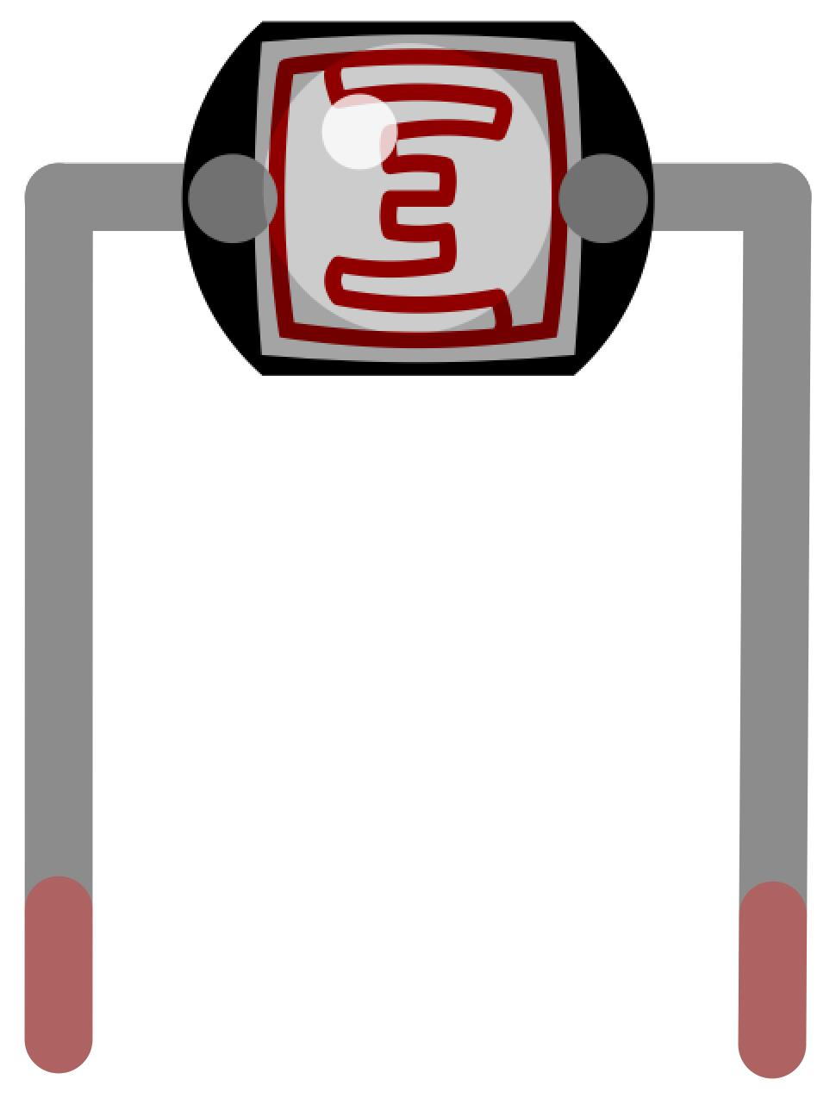
주위 밝기 정도를 알려주는 센서
LED처럼 크기가 3, 5, 12mm 등 다양
책에서는 5mm 조도센서 사용

Slide 4
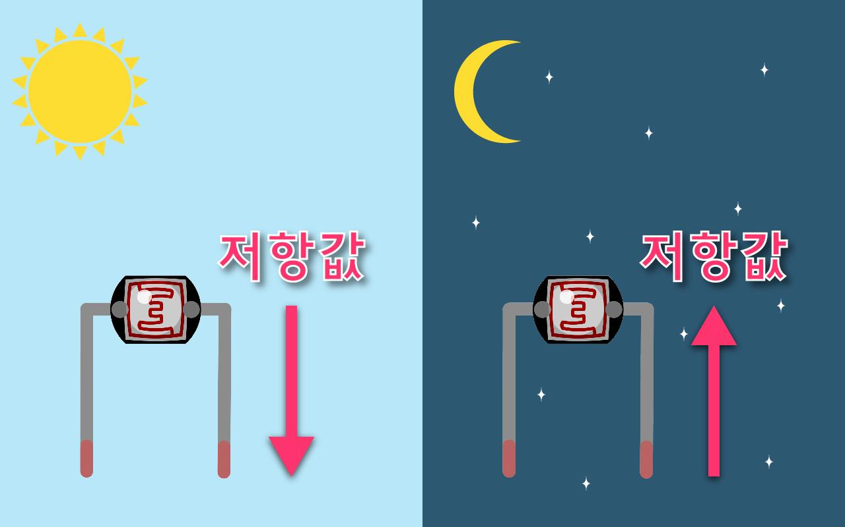
밝기에 따라 값이 바뀌는 저항
주위가 밝으면 저항 값 감소, 어두우면 저항 값 증가

Slide 5
주위 밝기에 따라 LED 빛 바꾸기

Slide 6
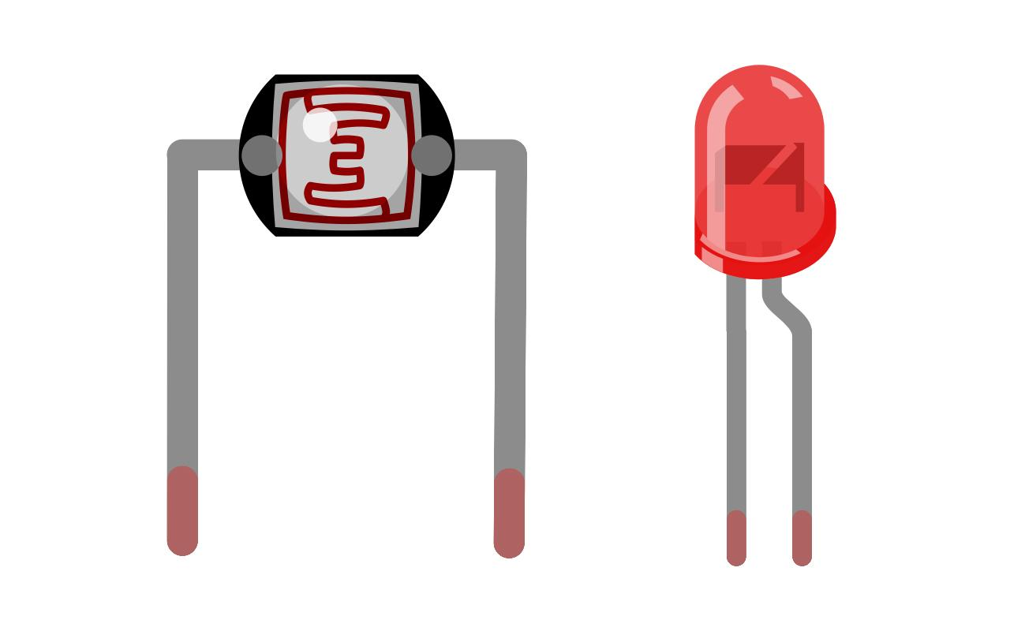
조도센서를 이용해 주위가 밝으면 LED의 빛이 꺼지고 주위가 어두우면 LED의 빛이 켜지도록 만든다.

Slide 7
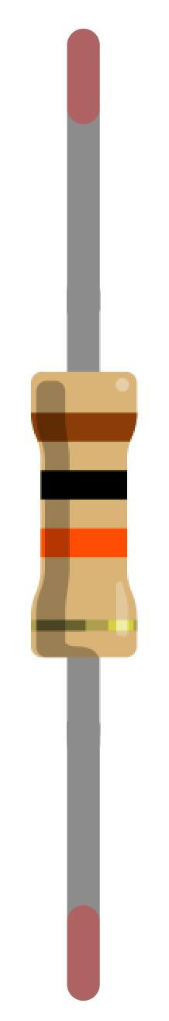
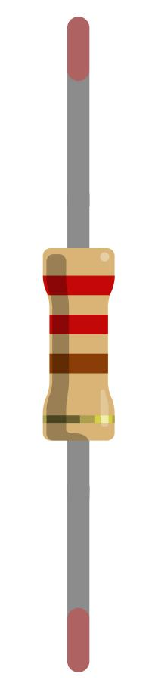
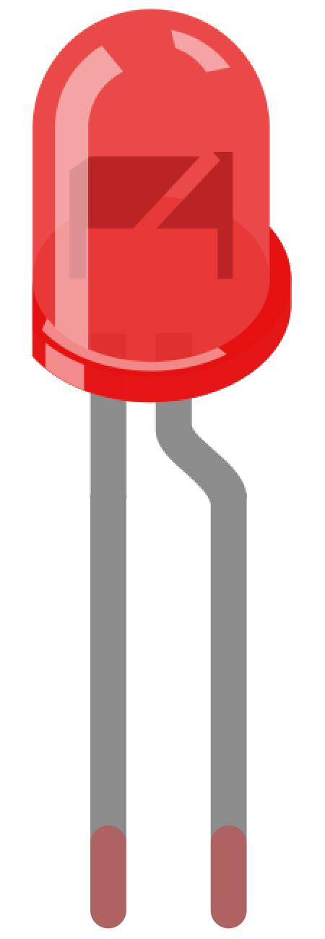
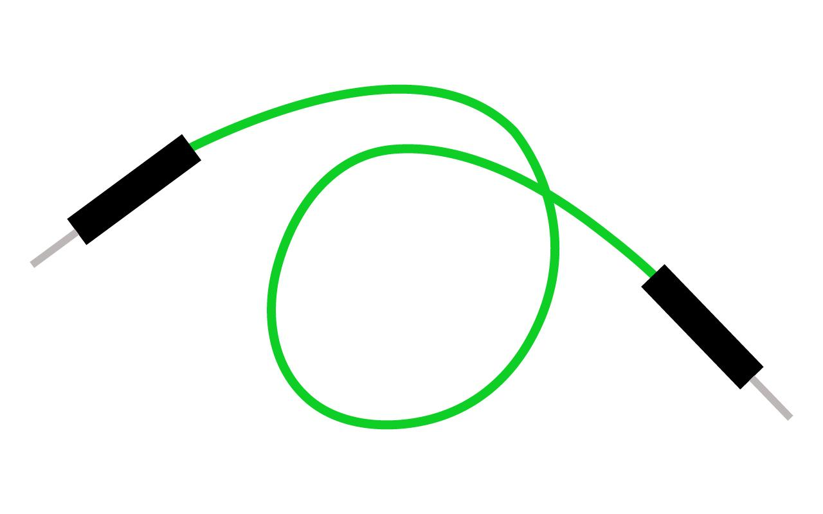
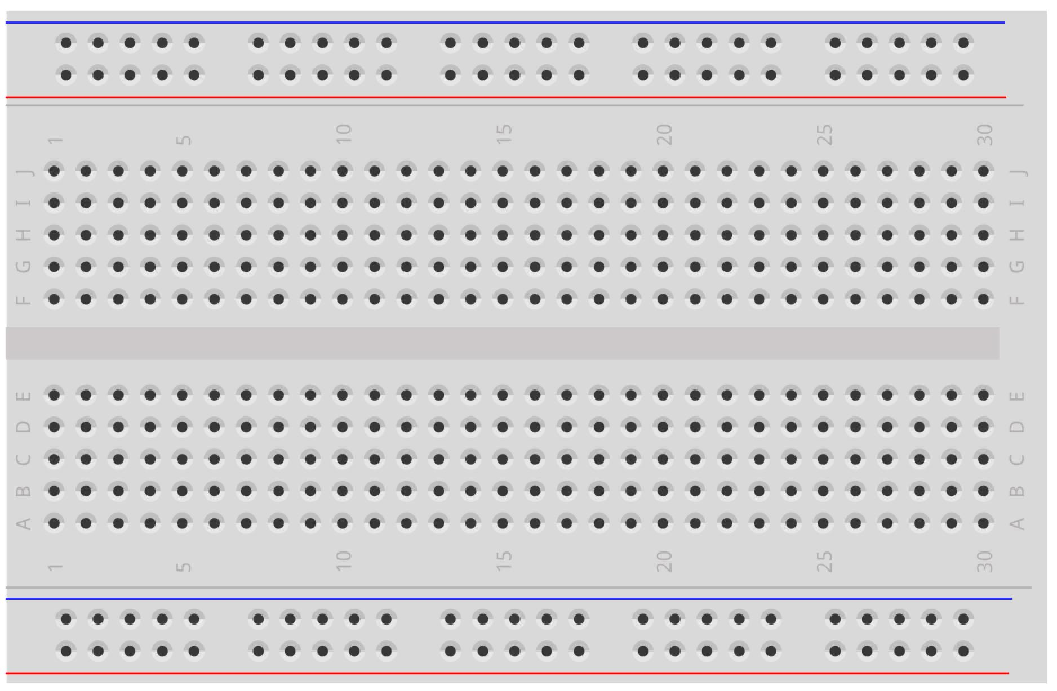
5 mm 조도센서
1개
5mm LED
1개
10k 옴 저항
1개
220 옴 저항
1개
수수 점퍼 와이어
6개
브레드보드
1개

Slide 8
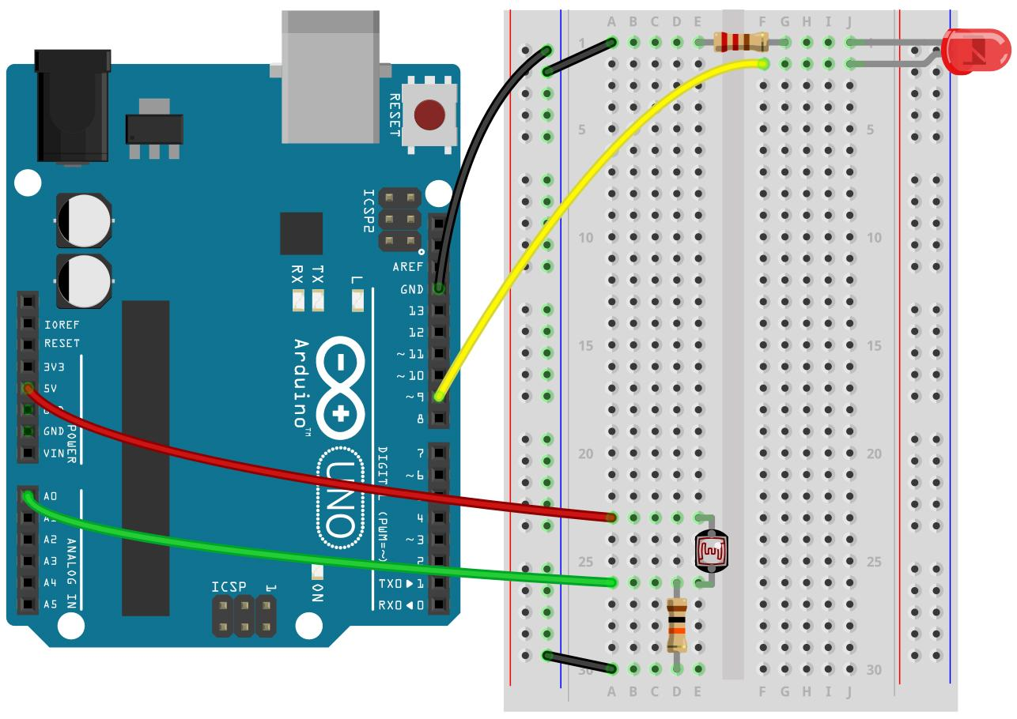

Slide 9
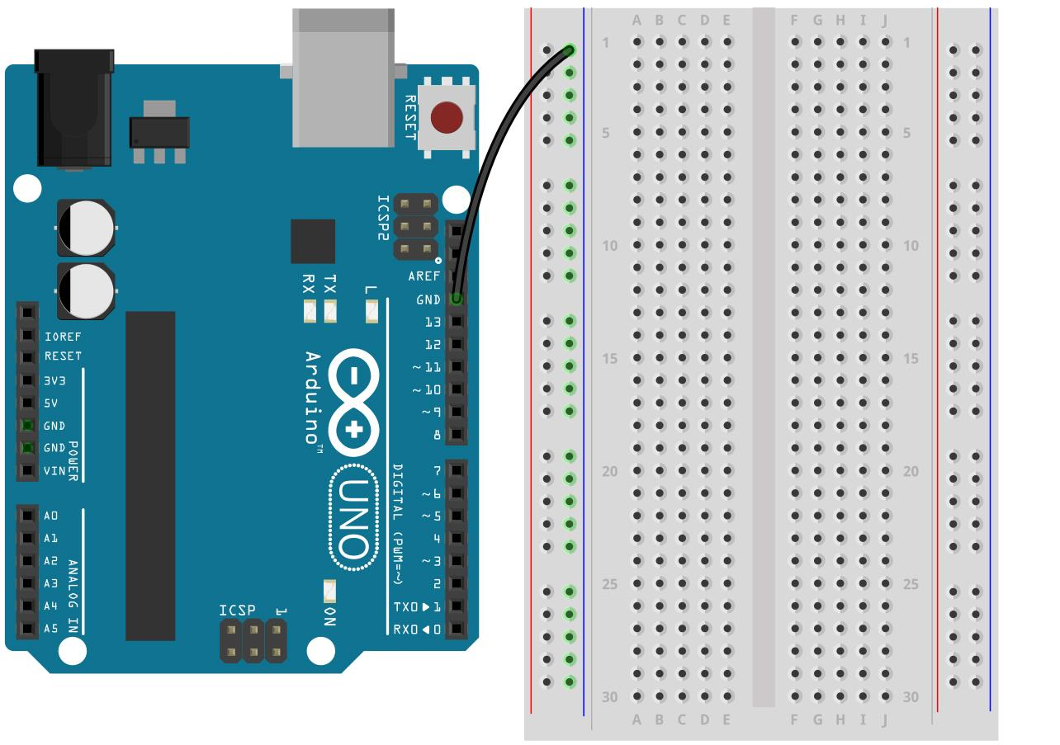
아두이노 보드의 그라운드 핀을 브레드보드의 긴 파란색 세로줄에 연결한다.

Slide 10
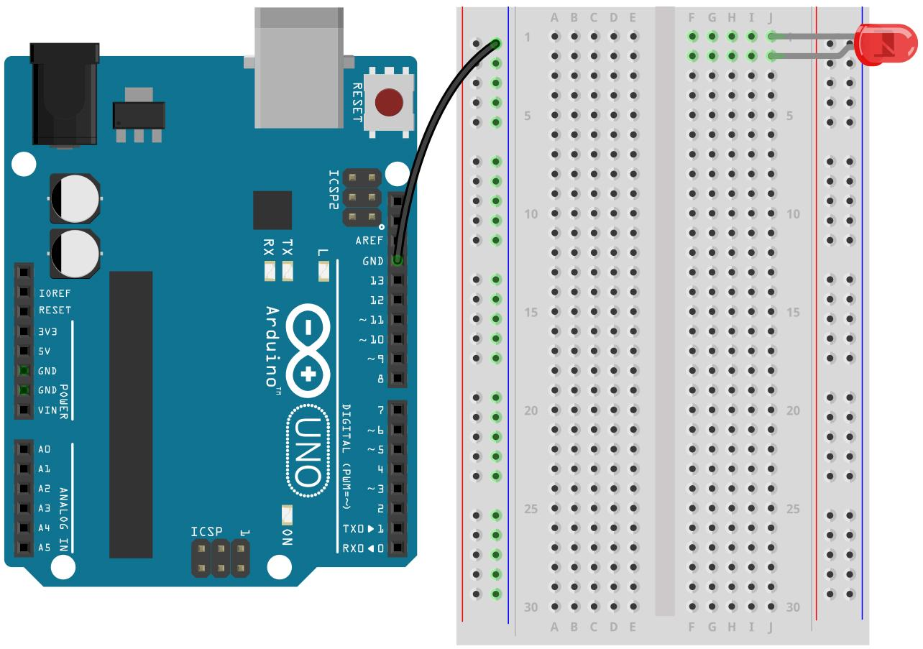
브레드보드에 LED를 꽂는다.
가급적 조도센서를 꽂을 곳과 멀리 꽂는다.

Slide 11
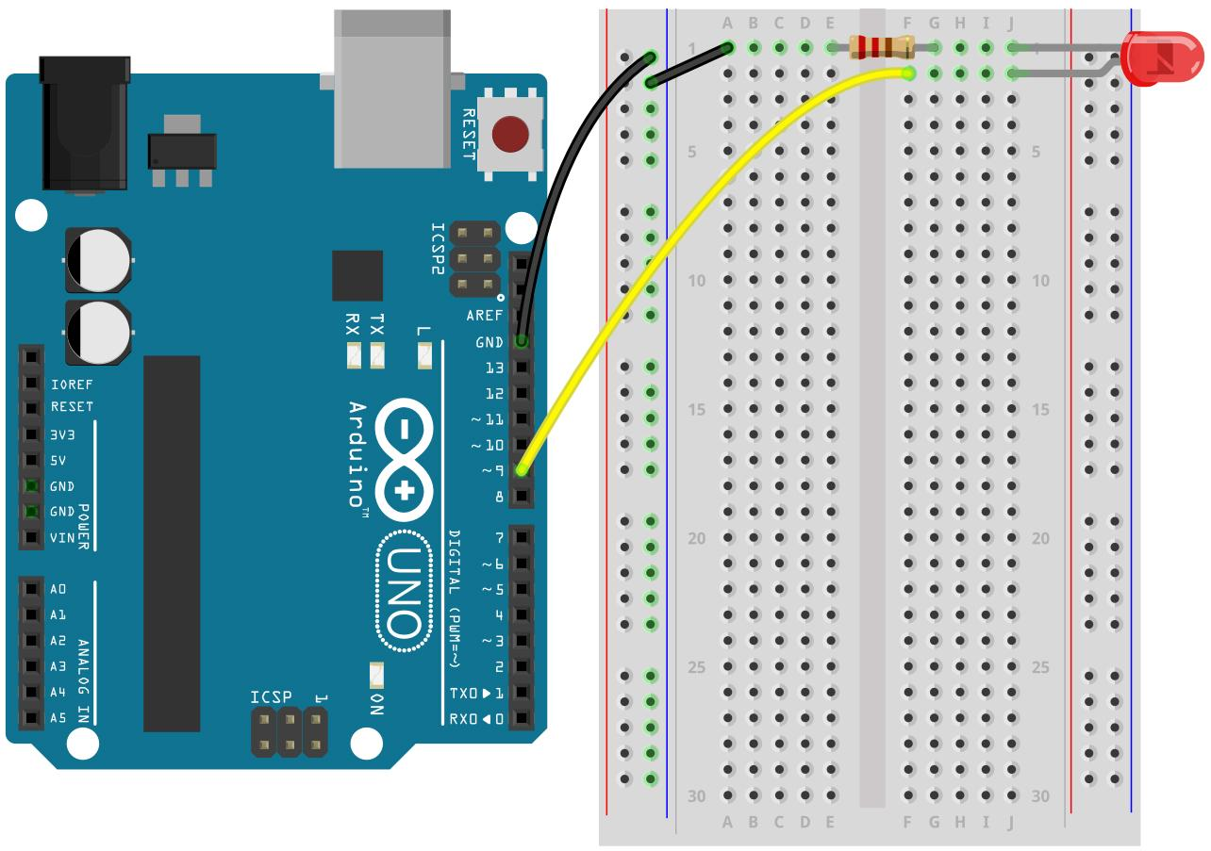
LED와 그라운드 핀이 꽂힌 세로줄 중간에 저항을 두고 연결한다.
LED의 플러스는 아두이노 보드의 9번 핀과 연결한다.

Slide 12
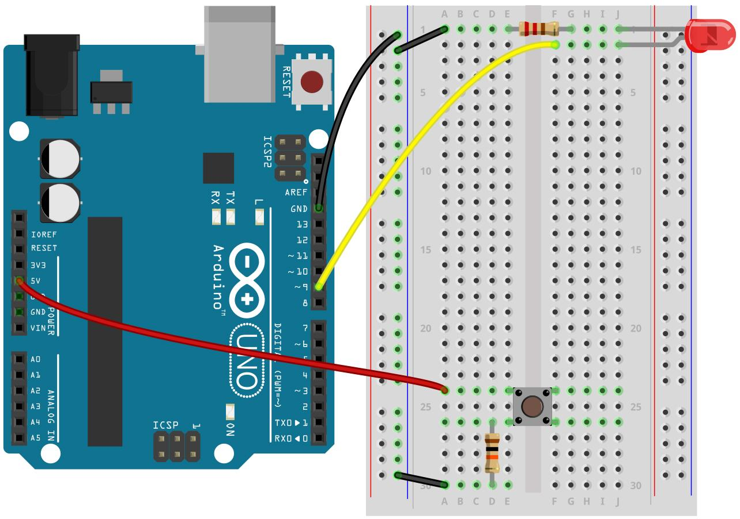
밑 부분에 버튼과 저항을 꽂는다.

Slide 13
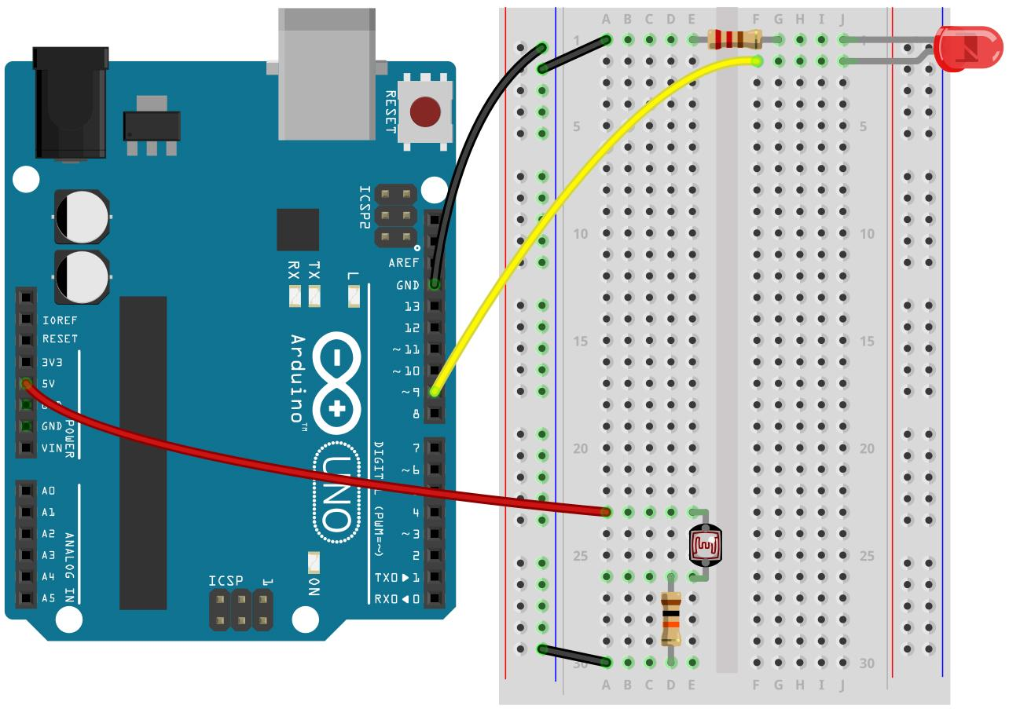
버튼이 있던 위치에 그대로 조도센서를 바꿔 끼운다.

Slide 14
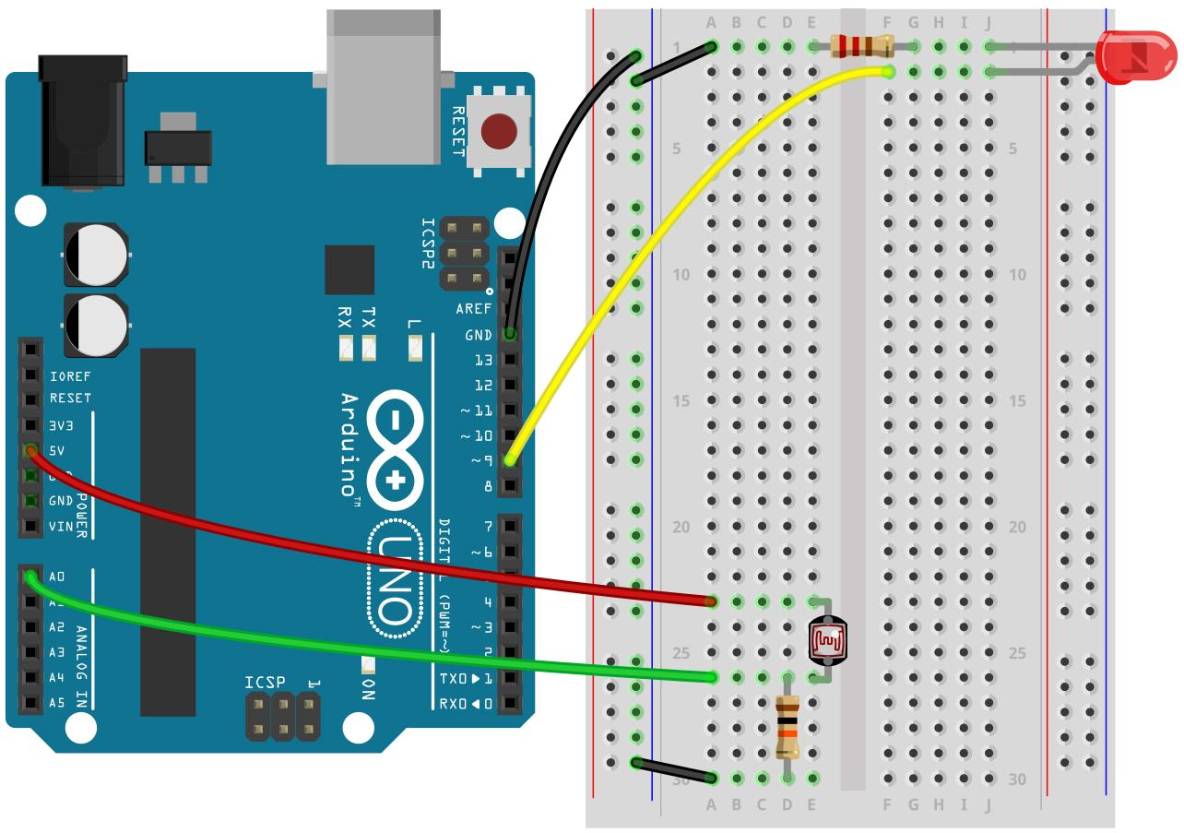
조도센서와 아두이노 보드의 A0 핀을 연결한다.

Slide 15
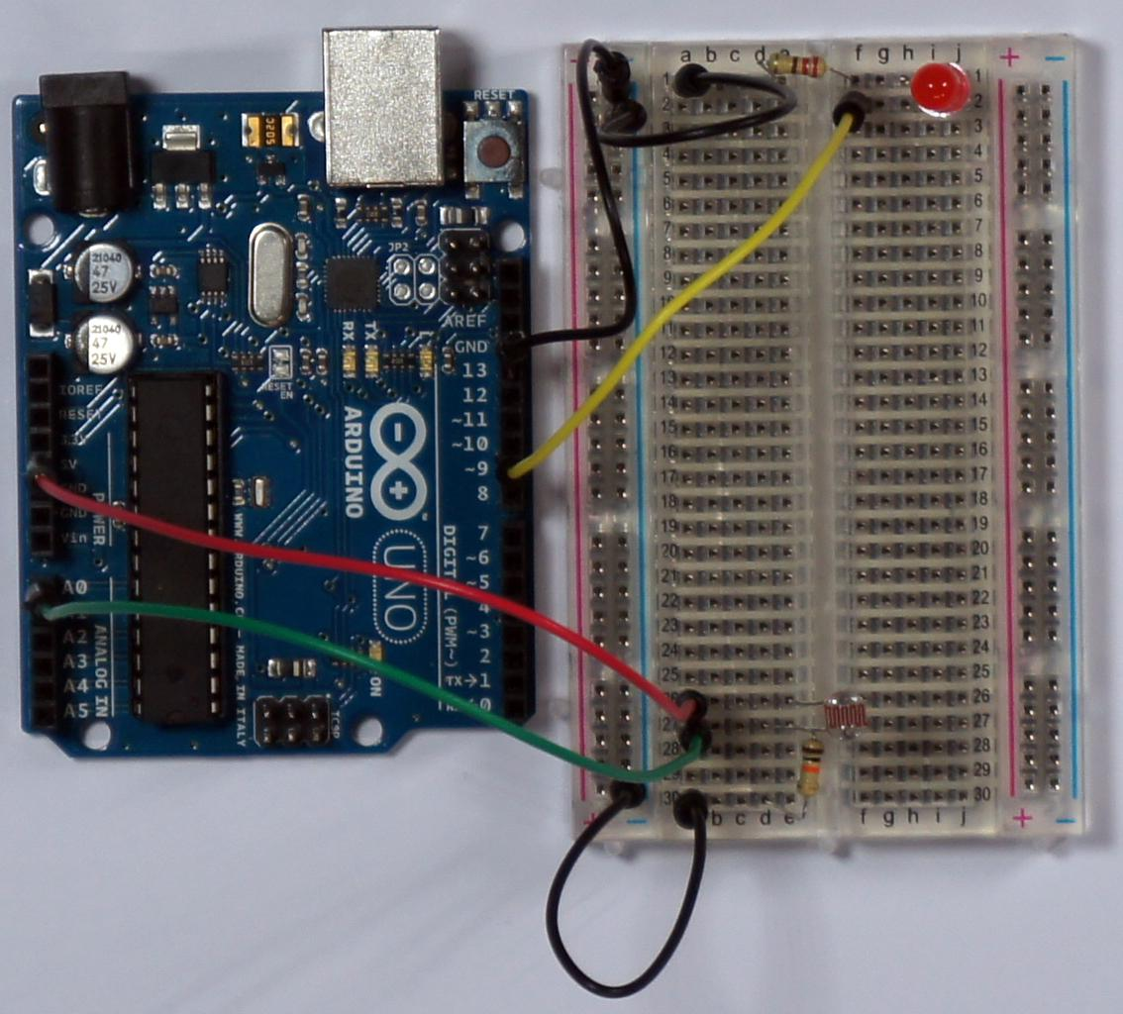

Slide 16
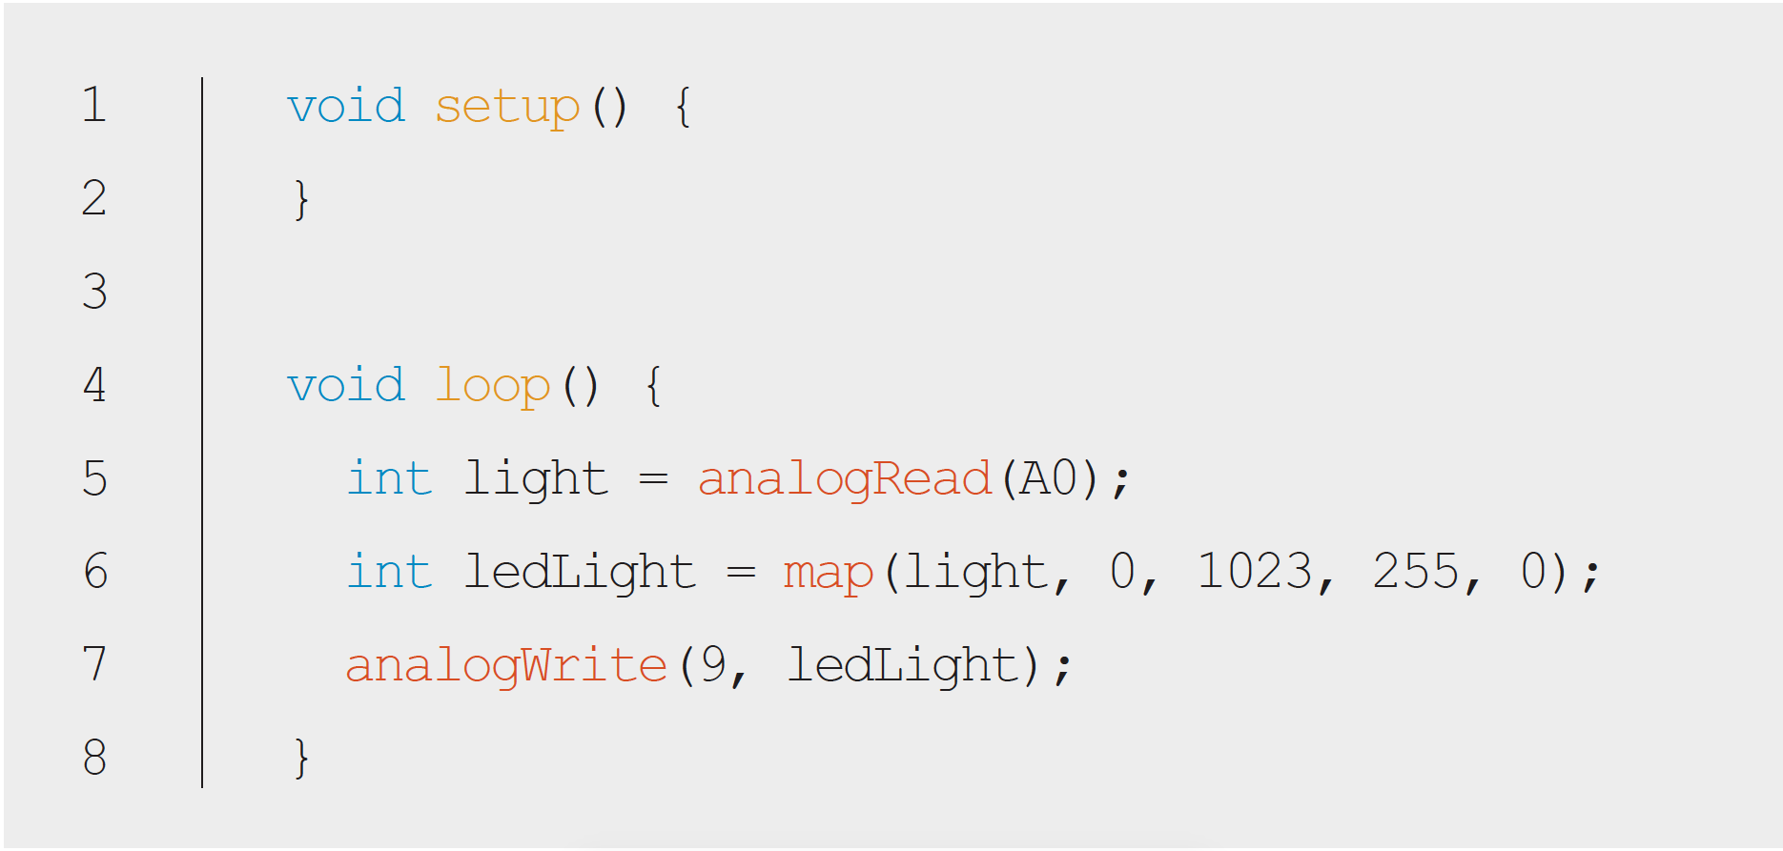
[코드 9-1] 주위 밝기에 따라 LED 빛 바꾸기(goo.gl/ufTNxV)

Slide 17
map()
값을 원래 있던 범위에서 다른 범위 기준으로 바꿔줄 때 사용하는 함수
구조
map(기준 값, 원래 범위 최소값, 원래 범위 최대값, 목표 범위 최소값, 목표 범위 최대값)
매개변수
기준 값 : 범위를 바꾸고자 하는 값
원래 범위 최소값 : 원래 값이 속한 범위의 최소값
원래 범위 최대값 : 원래 값이 속한 범위의 최대값
목표 범위 최소값 : 값을 옮기려는 목표 범위의 최소값
목표 범위 최대값 : 값을 옮기려는 목표 범위의 최대값
반환 값
변경된 값 : 기준 값이 목표 범위 기준으로 바뀐 값
사용 예
int val = map(5, 0, 10, 0, 20);
// 원래 0~10 범위 안에 있던 5를 0~20 범위에 있는 것과 같이 바꿔준다. 범위가 2배가 되기 때문에 5는 10이되고 이 값이 val 변수에 들어간다.

Slide 18
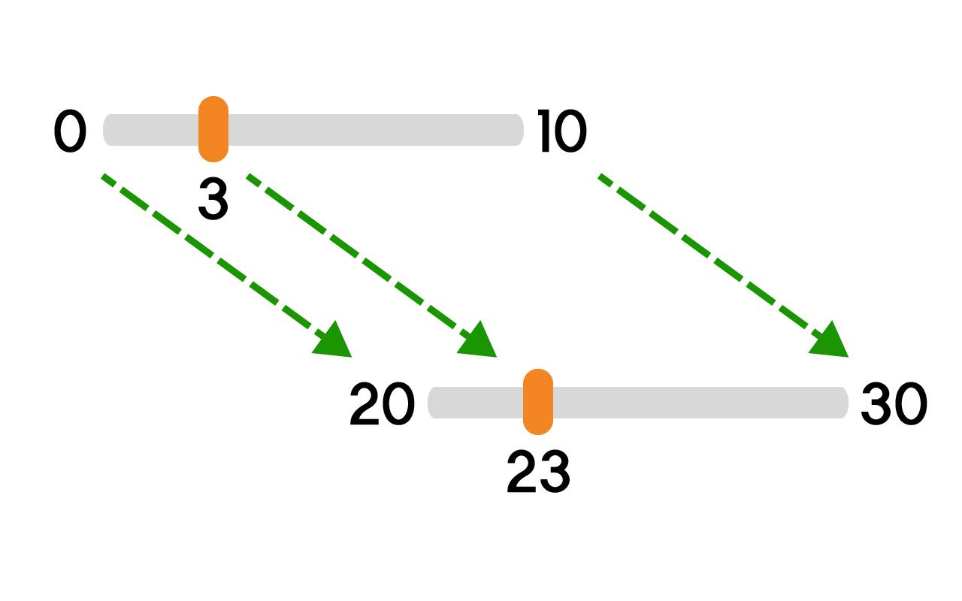
map 함수
기존에 어떤 범위에 있는 값을 다른 범위 기준으로 바꿀 때 사용
원래 0~10이라는 범위에 3이 있었다.
0~10 범위의 최소값, 최대값이 모두 20이 더해져 20~30이라는 범위로 바뀌었다.
이 경우 3에 20이 더해져 23이 된다.

Slide 19
int val = map(3, 0, 10, 20, 30);
map 함수
기존에 어떤 범위에 있는 값을 다른 범위 기준으로 바꿀 때 사용
원래 0~10이라는 범위에 3이 있었다.
0~10 범위의 최소값, 최대값이 모두 20이 더해져 20~30이라는 범위로 바뀌었다.
이 경우 3에 20이 더해져 23이 된다.

Slide 20
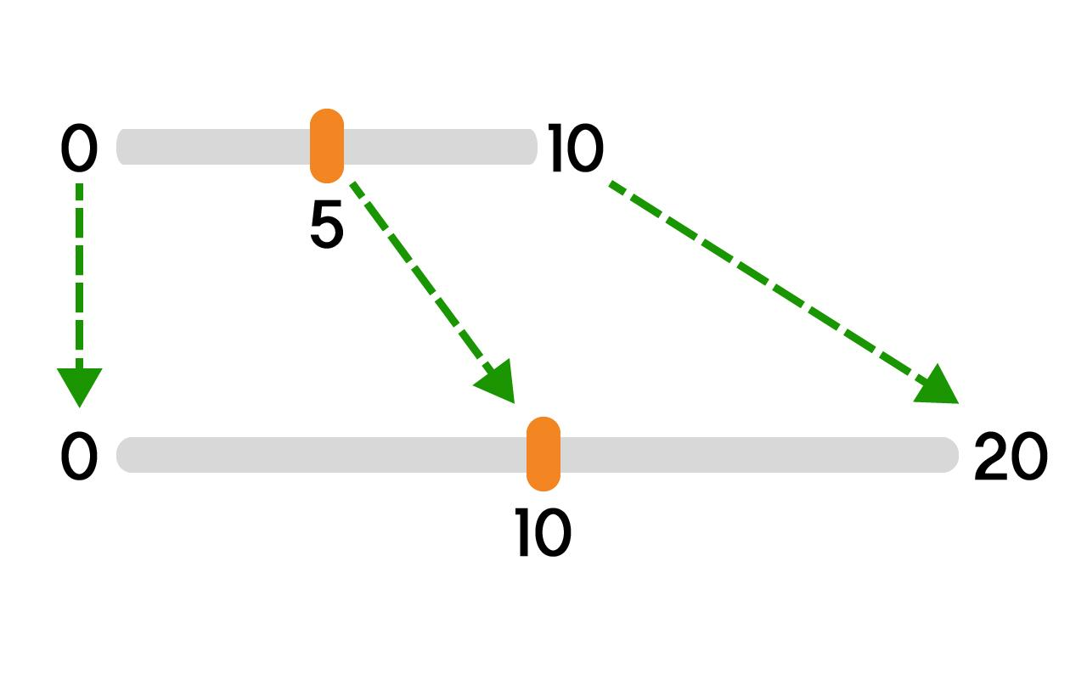
5가 0~10 범위에 있다.
이 범위가 0~20 범위로 바뀌면 5도 2배인 10이 된다.

Slide 21
int val = map(5, 0, 10, 0, 20);
5가 0~10 범위에 있다.
이 범위가 0~20 범위로 바뀌면 5도 2배인 10이 된다.

Slide 22
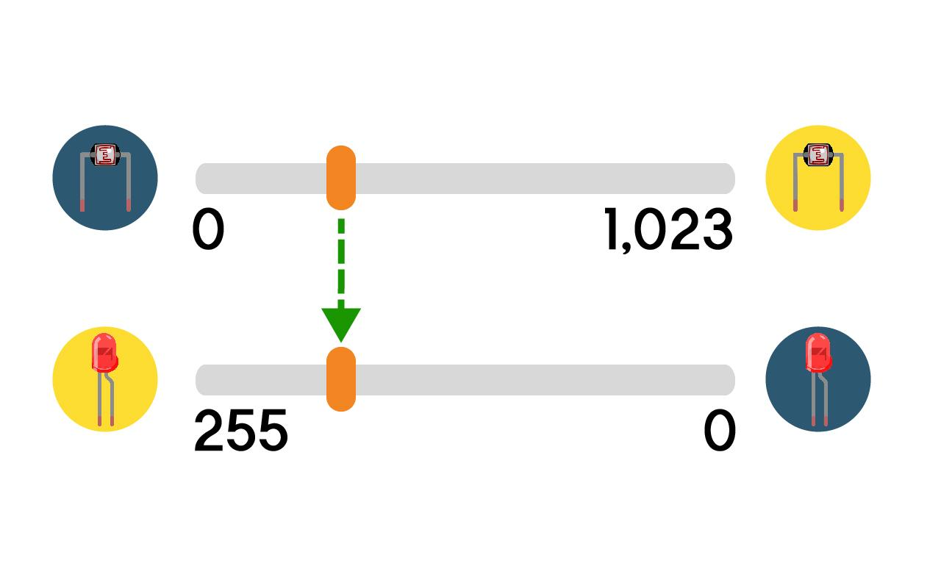
analogRead 함수로 읽을 수 있는 최소값이 0, 최대값이 1,023이기 때문에 6번 줄 map 함수의 두 번째와 세 번째에 0과 1,023이 들어감
만약 값이 0과 가깝다면 주위 밝기가 어둡다는 뜻, 1,023과 가깝다면 밝다는 뜻

Slide 23
피에조 스피커와 함께 사용하기

Slide 24
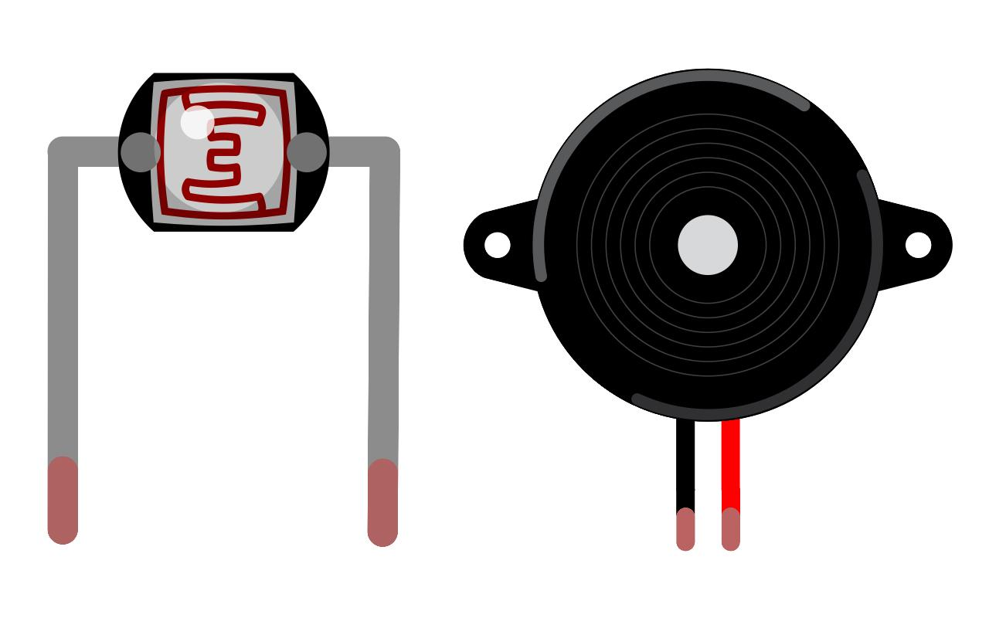
조도센서로 주위 밝기 값을 읽어 피에조 스피커로 소리 내는 것을 해본다.

Slide 25
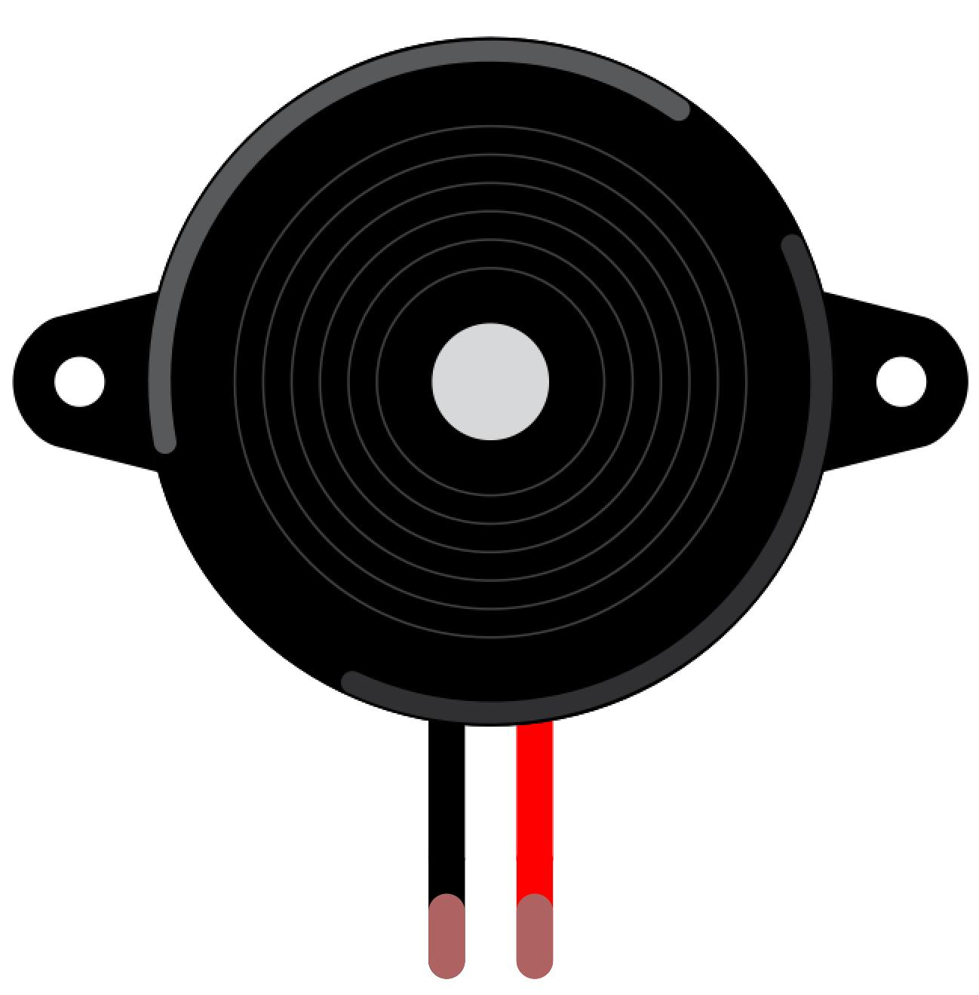
5 mm 조도센서
1개
피에조 스피커
1개
10k 옴 저항
1개
수수 점퍼 와이어
6개
브레드보드
1개

Slide 26
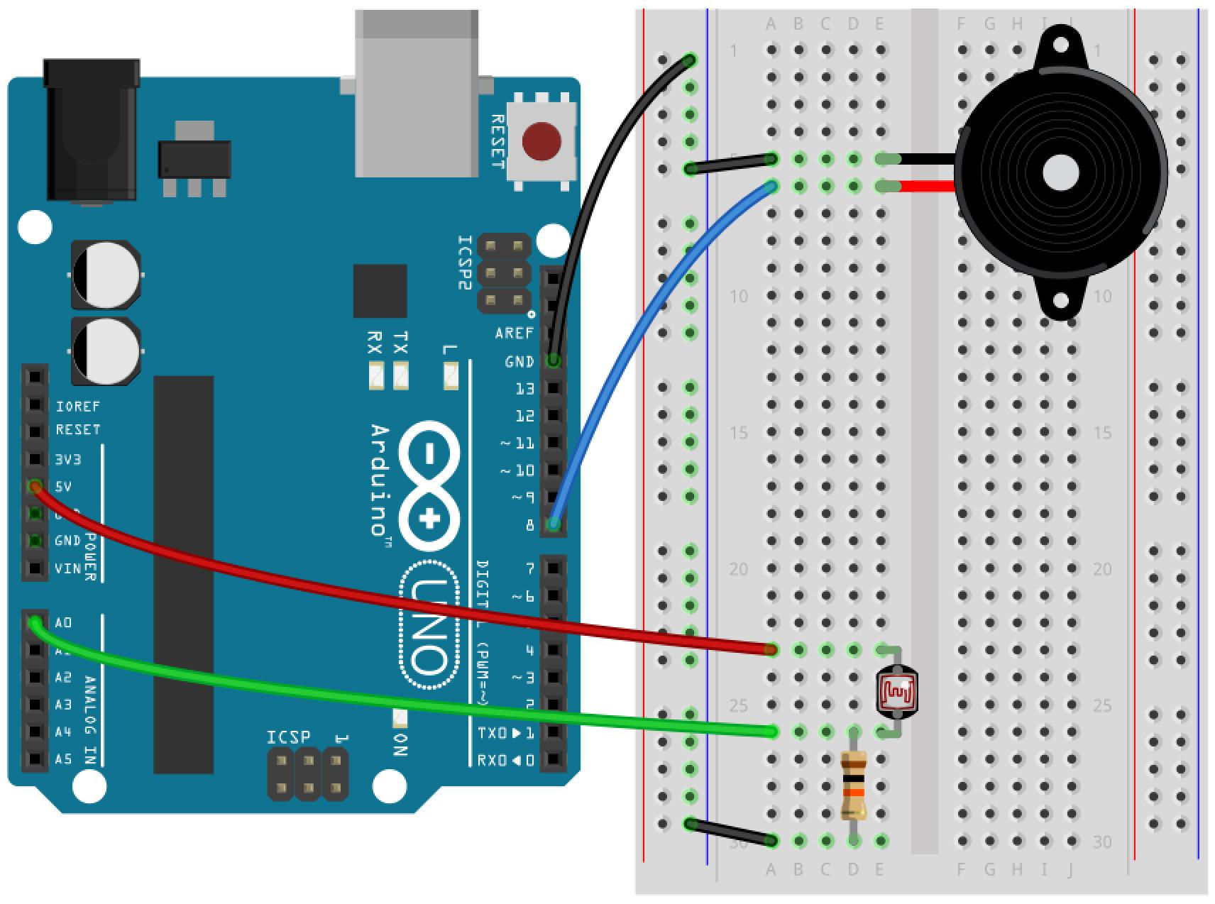

Slide 27
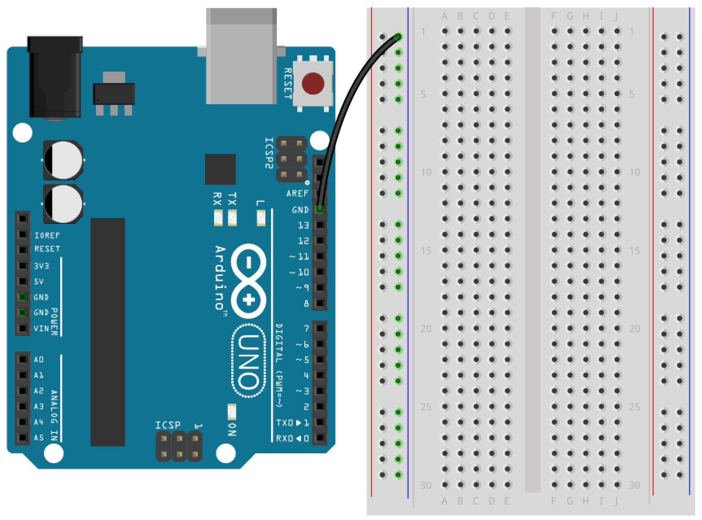
아두이노 보드의 그라운드 핀을 브레드보드의 긴 파란색 세로줄에 연결한다.

Slide 28
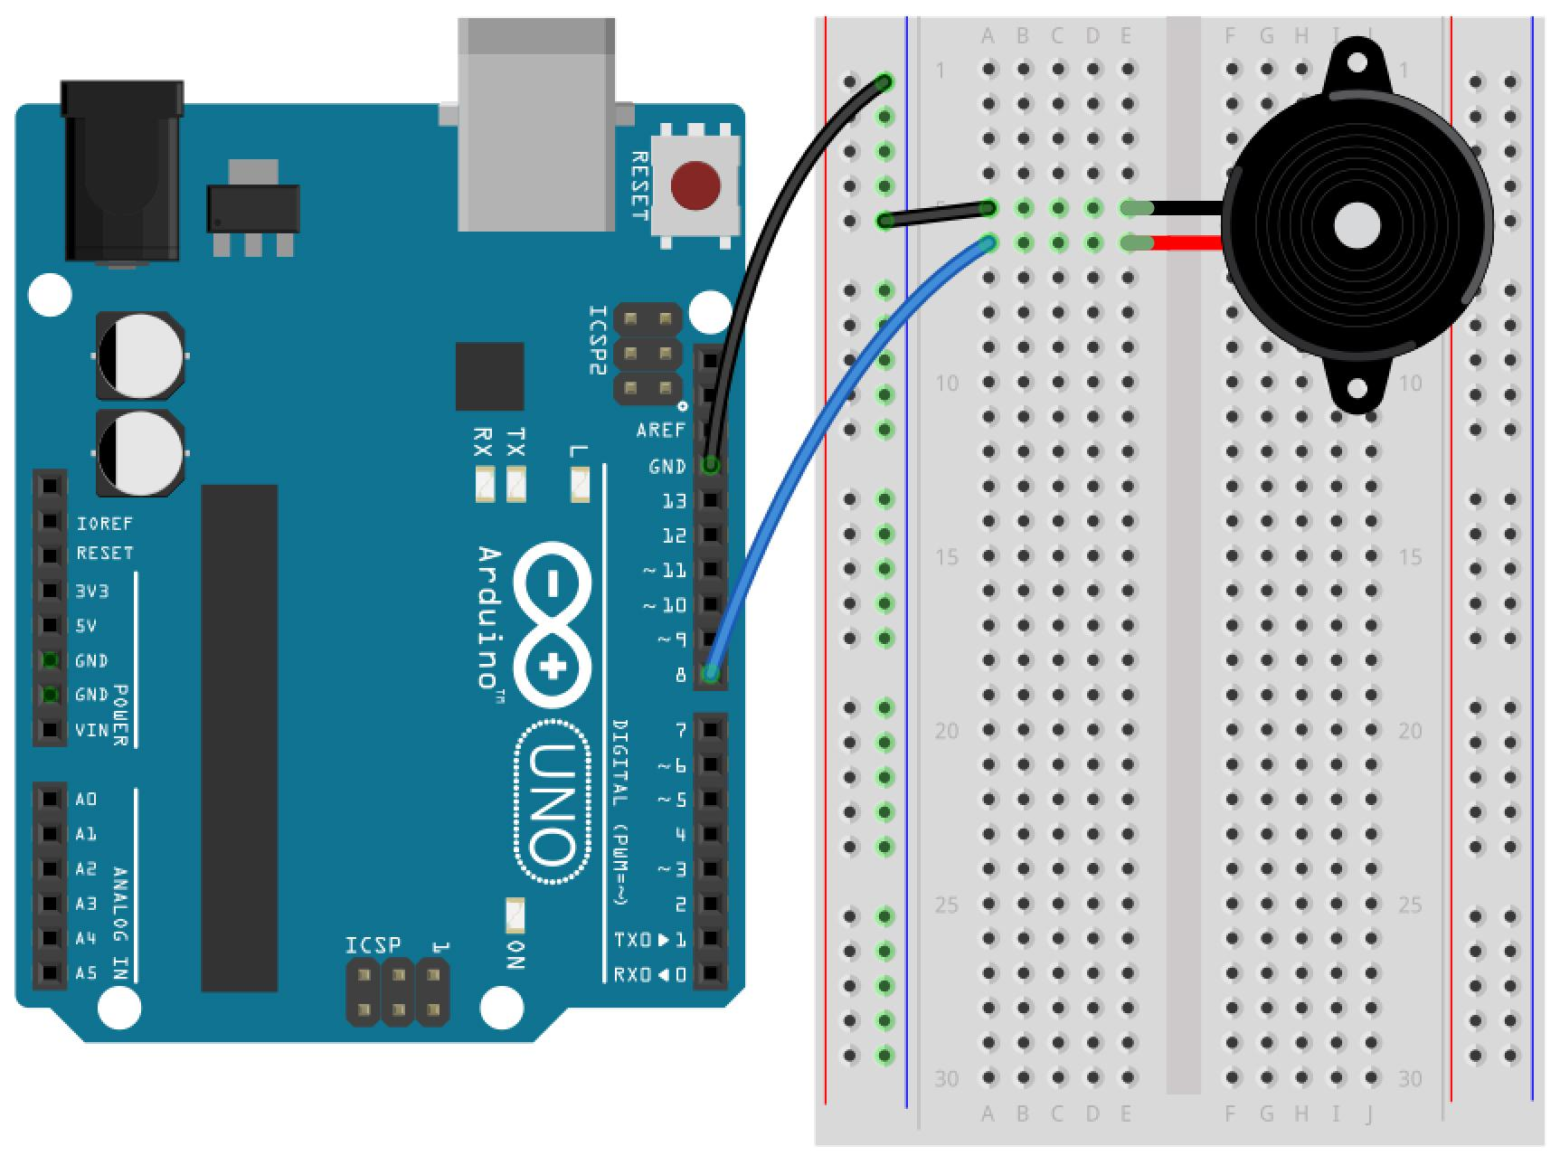
브레드보드에 피에조 스피커를 꽂는다.
플러스를 아두이노 보드의 8번 핀에, 마이너스를 그라운드 핀과 연결된 긴 세로줄에 연결한다.

Slide 29
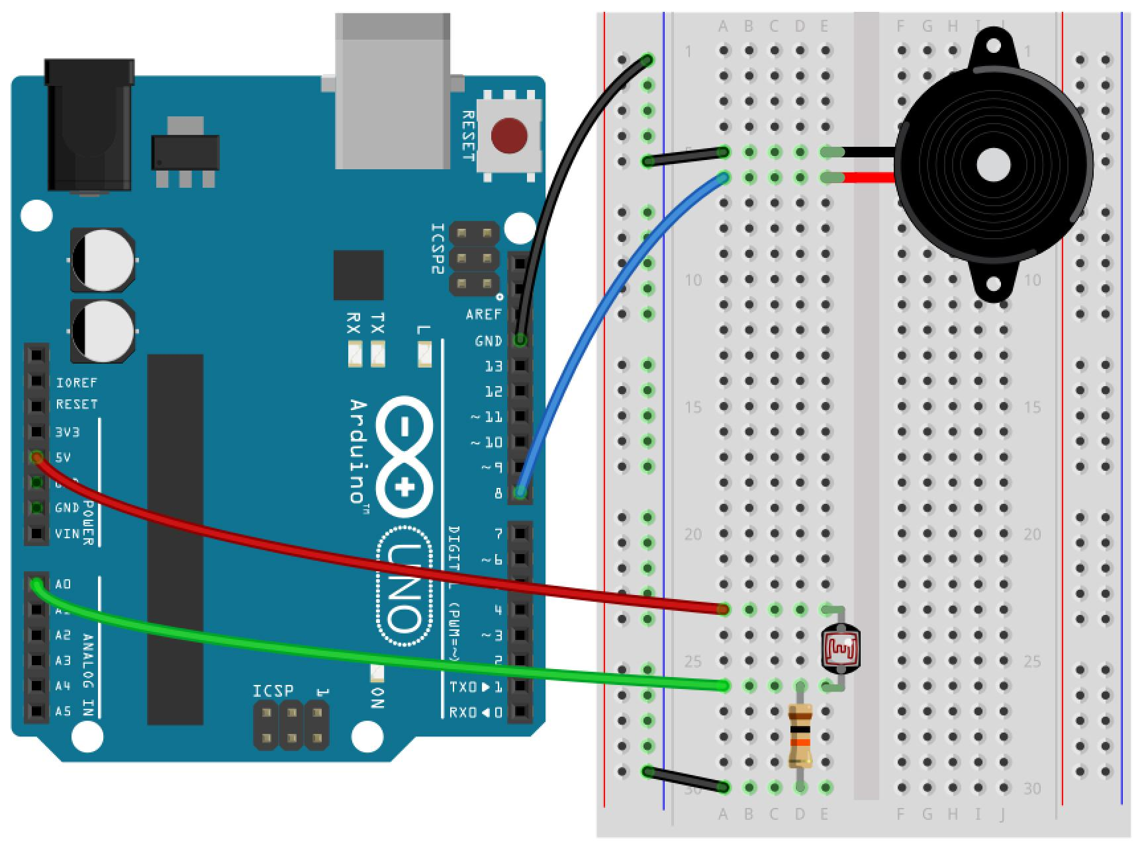
조도센서와 저항을 꽂는다.
저항을 그라운드 핀이 연결된 세로줄에, 조도센서의 한 쪽을 전원 핀에 연결한다.
조도센서와 아두이노 보드의 A0 핀을 연결한다.

Slide 30
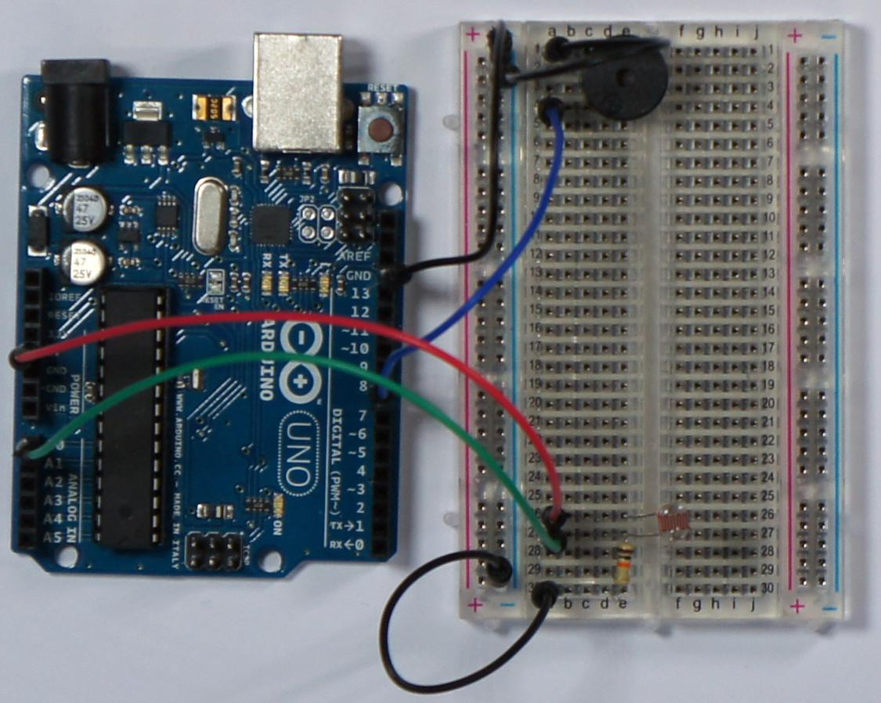

Slide 31
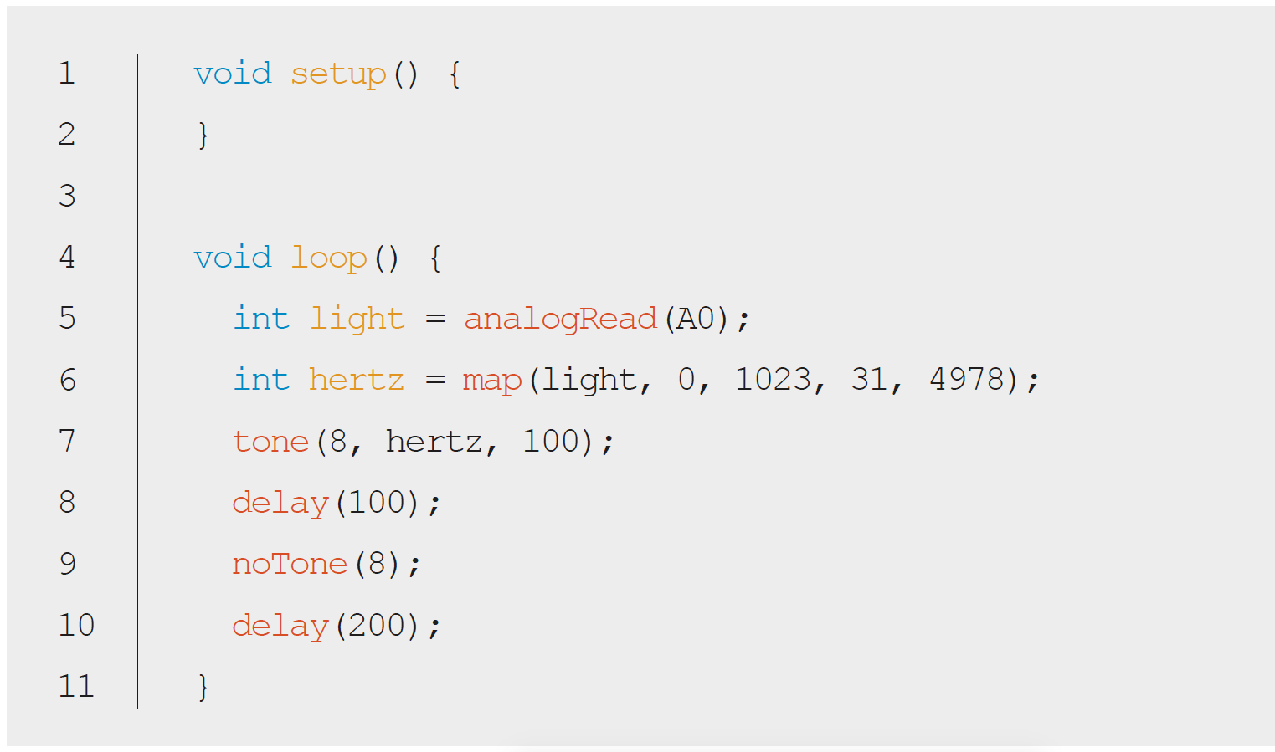
[코드 9-4] 피에조 스피커와 함께 사용하기(goo.gl/qIShnC)

Slide 32
필요한 저항 값 계산하기 : 옴의 법칙

Slide 33
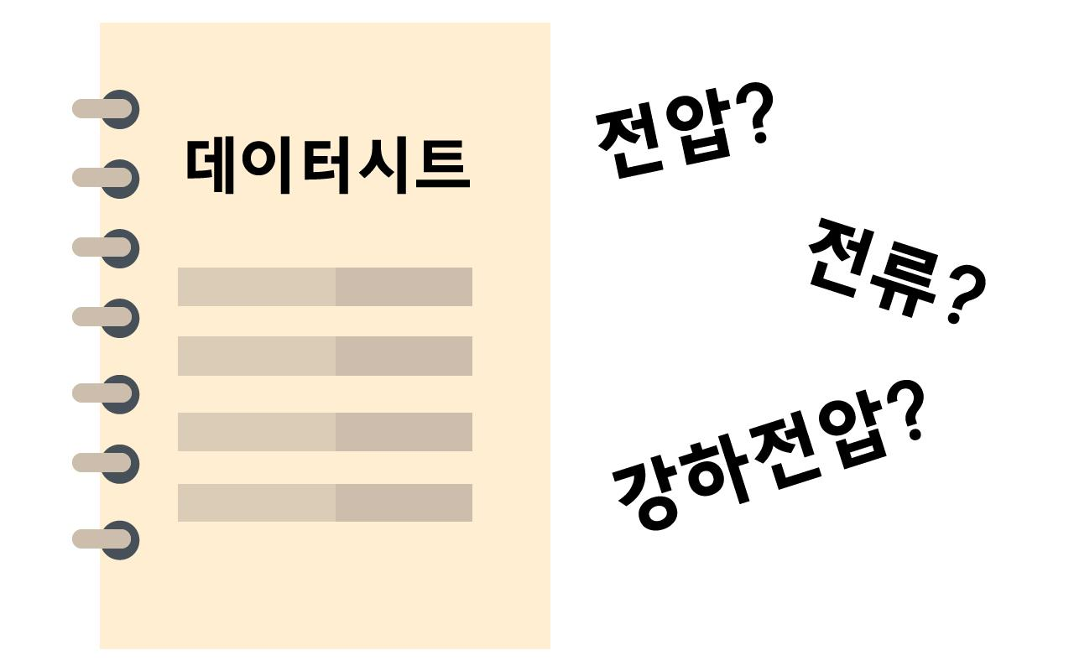
전자부품의 데이터시트 확인하기
데이터시트 : 해당 전자부품에 대한 자세한 설명이 들어있는 문서
데이터시트에서 전자부품을 사용할 수 있는 전압과 필요한 전류량이 얼마인지 확인한다.
혹시나 강하전압이라는 것이 있는지도 확인한다.

Slide 34
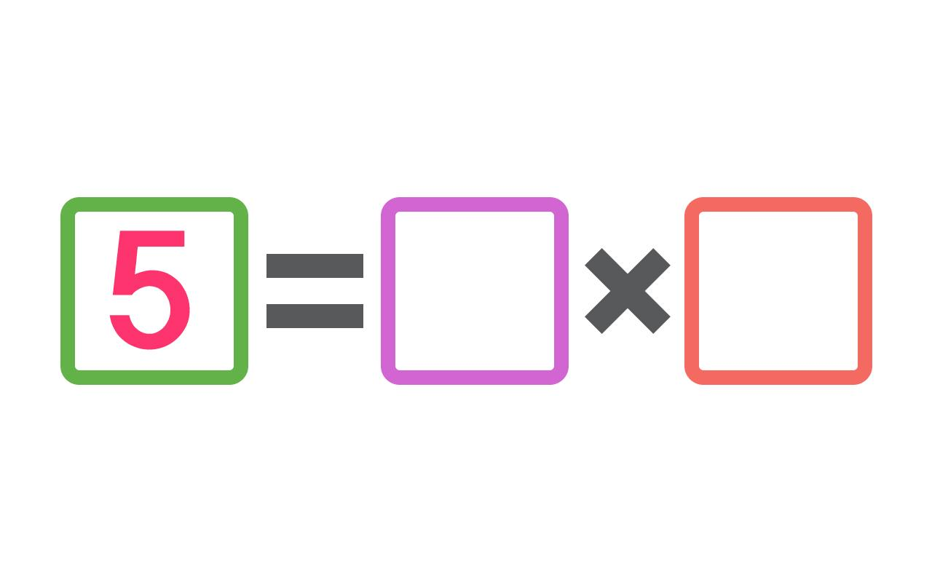
전압 설정하기
데이터시트에서 확인한 사용 가능 전압을 기준으로 아두이노 보드의 전원 핀 중 3.3V를 쓸지 5V를 쓸지 결정한다.
여기서 선택한 전압을 왼쪽 네모 상자에 쓴다.
여기서는 5V라고 가정했다.

Slide 35
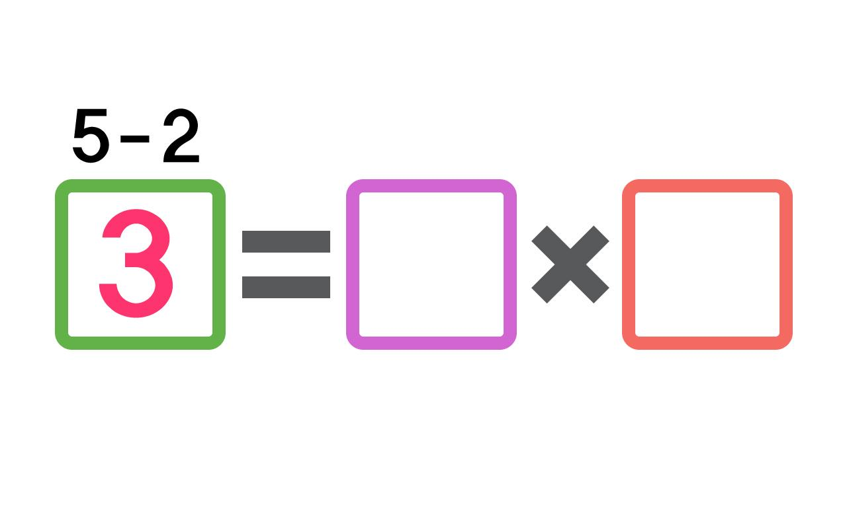
강하전압 확인하기
만약 강하전압이 없다면 여기를 건너뛰고 다음으로 넘어간다.
전압을 적은 네모 상자에서 강하전압의 값을 뺀다.
여기서는 강하전압이 2V라고 가정했다.

Slide 36
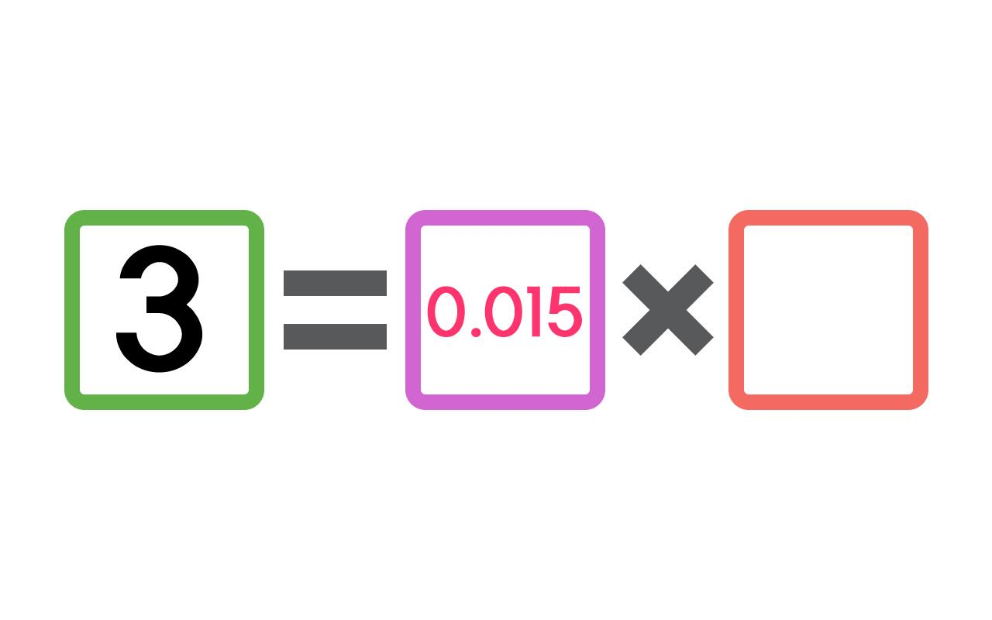
전류 설정하기
데이터시트에서 확인한 필요 전류 값을 오른쪽 첫 번째 네모 상자에 쓴다.
여기서는 전류가 15 mA라고 가정해 0.015를 썼다.

Slide 37
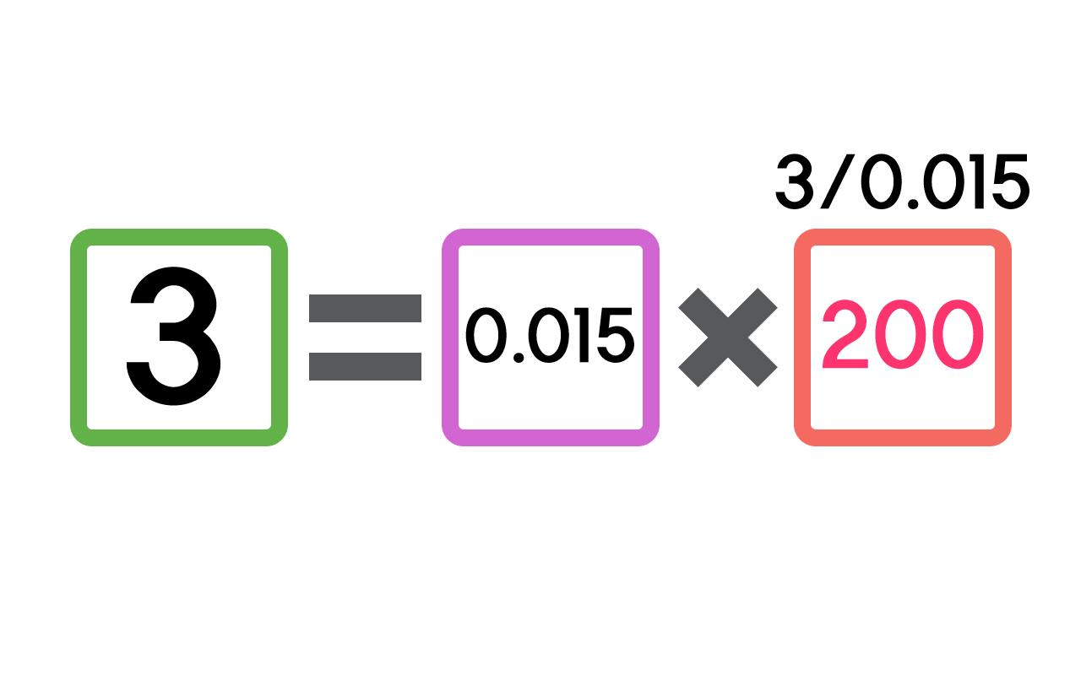
저항 계산하기
저항 값 : 오른쪽 두 번째 네모 상자에 들어가야 되는 값
3에서 0.015를 거꾸로 나눠주면 저항 값을 구할 수 있다.
저항 값으로 200이 나온다.
가급적 전자부품을 더 안전하게 보호하기 위해 약간은 큰 값을 사용하는 것이 좋다.

Slide 38


감사합니다!
fb.com/DoYouKnowArduino
goo.gl/ke52Jh

